Slide 1
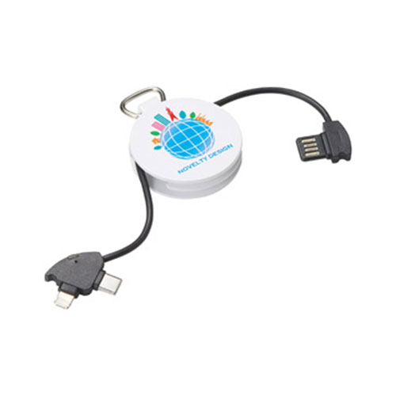
【提案書】
ラウンド充電コネクター
特徴
ケーブルを収納できてコンパクトに携帯できる、iPhone、Type-C、USB（給電）の3種対応充電コネクターです。オリジナル名入れプリントも格安で可能なため、ノベルティ用にも。
納期
納期スペース
仕様
カラー展開：ブラック・ホワイト 2色取混ぜ
素材：ABS
サイズ：φ46×12mm
包装：包装袋
お見積
お見積りスペース

